Slide 1
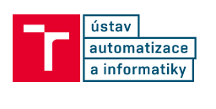
Linka na přípravu kávy
Petr Tinka
161374@vutbr.cz

Slide 2
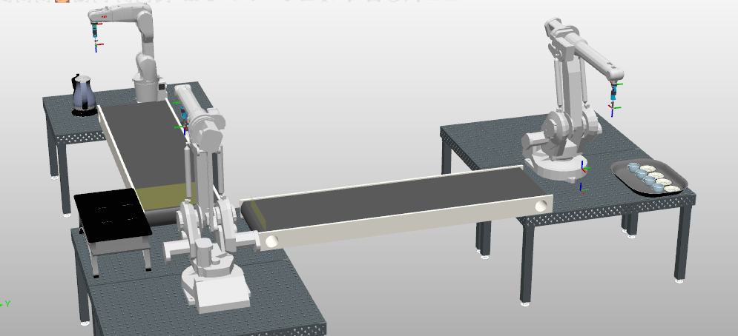
Úvod
RobotStudio
Linka , která přesune 4 podšálky a šálky a čaj s kávou na cíl

Slide 3
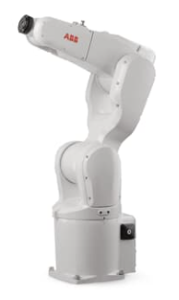
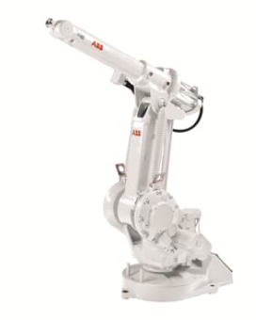
Roboti
IRB 1200
IRB 1410

Slide 4
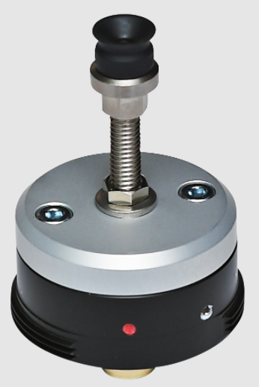
Grippery
Vakuové grippery

Slide 5
Zdroje
https://www.google.com/search?q=irb+1200&source=lnms&tbm=isch&sa=X&ved=2ahUKEwjF2pvcjKzxAhVw-SoKHXqVBgEQ_AUoAXoECAEQAw&biw=1366&bih=568#imgrc=urri6qvveHuKxM
https://www.google.com/search?q=irb+1410&tbm=isch&ved=2ahUKEwjrpa_djKzxAhVFwIUKHdSvCvQQ2-cCegQIABAA&oq=irb+1410&gs_lcp=CgNpbWcQAzIECAAQEzIICAAQBRAeEBM6BggAEB4QE1C1ggZY7YQGYMeGBmgAcAB4AIABZ4gBmwKSAQMyLjGYAQCgAQGqAQtnd3Mtd2l6LWltZ8ABAQ&sclient=img&ei=qErSYOuxB8WAlwTU36qgDw&bih=568&biw=1366#imgrc=2OB17oOcgsStVM
https://setuprobotics.com/wp-content/uploads/2018/05/DSC_8196.png

